Slide 1
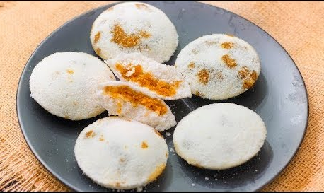
স্বাগত

Slide 2
পরিচিতি
আমার বাংলা বই
দ্বিতীয় শ্রেণি
দাদির হাতের মজার পিঠা
শীতের ছুটিতে……সিদ্ধ হলো পিঠা।
উম্মে শারমিন
সহকারী শিক্ষক
চরডিক্রী সঃ প্রাঃ বিঃ
মুলাদী, বরিশাল।

Slide 3
শিখনফল
এ পাঠ শেষে শিক্ষার্থীরা-
শোনাঃ
৩.১.১। পরিচয়মূলক কথোপকথন শুনে বুঝতে পারবে।
বলাঃ
২.৫.১। কথোপকথনে অংশগ্রহন করতে পারবে।
পড়াঃ
১.৩.১। যুক্তব্যঞ্জন পরতে পারবে।
২.৫.১। কথোপকথনের আকারে লেখা পড়তে পারবে।

Slide 4
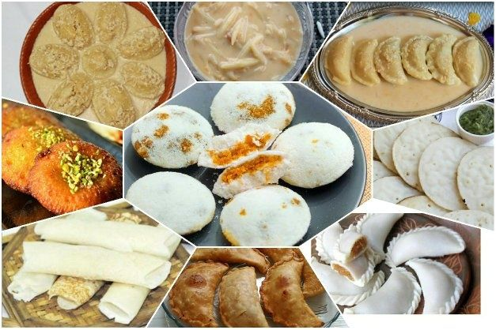
ছবি দেখে বল
এগুলো কী?
শীতের পিঠা
কী দেখতে পাচ্ছ ?
শীতকাল

Slide 5
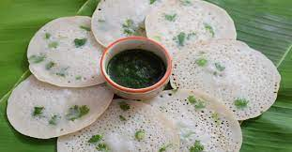
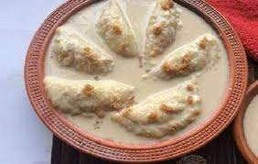
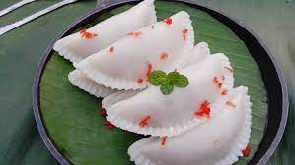
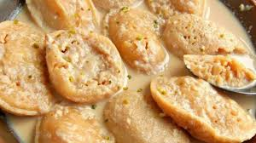
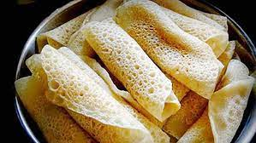
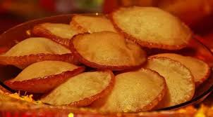
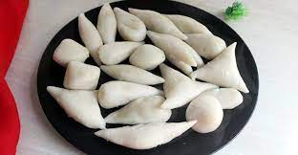
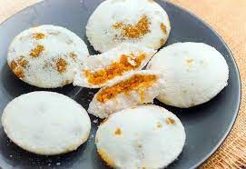
পিঠার গান

Slide 6
আজকের পাঠ
দাদির হাতের মজার পিঠা
শীতের ছুটিতে….সিদ্ধ হলো পিঠা।

Slide 7
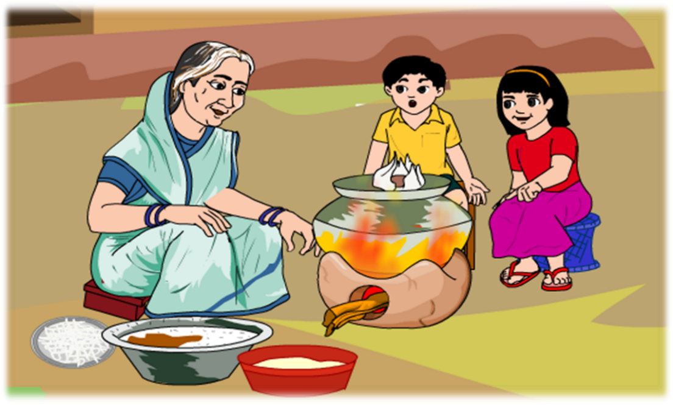
বই বের কর
৩৭ পৃষ্ঠা

Slide 8
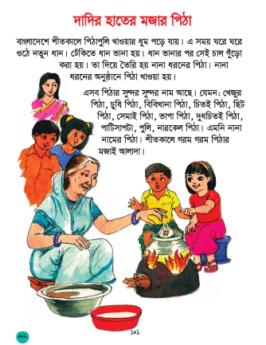
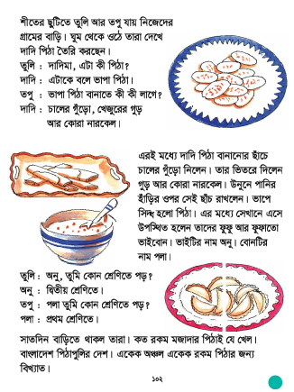
আমি পাঠের অংশটুকু পড়ি
তোমরা মনোযোগ সহকারে শোনো

Slide 9
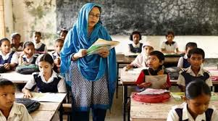
আমার সাথে পড়

Slide 10
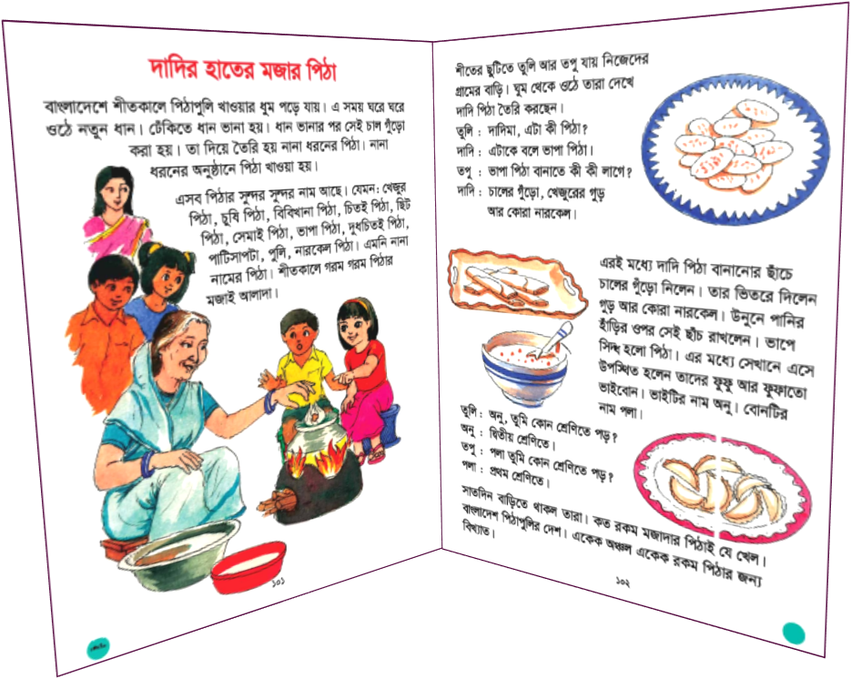
শিক্ষার্থীর একক পাঠ

Slide 11
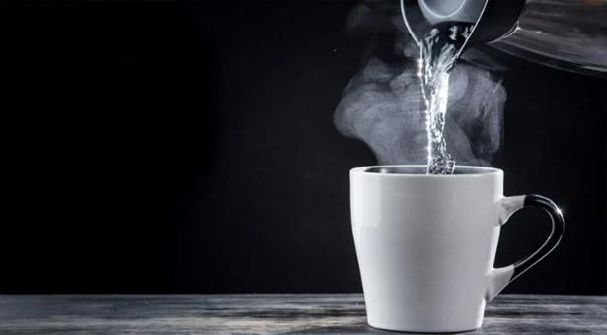
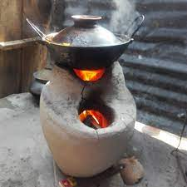
নতুন শব্দ ও অর্থ
উনুন
চুলা
ভাপ
গরম পানির ধোঁয়া
সিদ্ধ
আগুনের তাপে রান্না করা

Slide 12
জোড়ায় আলোচনা করে বল
সিদ্ধ
ভাপ
উনুনে
ক) -------------- দিয়ে তৈরি হয় ভাপা পিঠা।
খ) -------------- ভাত বসাও।
গ) আমরা ---------- করে ডিম খাই।

Slide 13
যুক্তবর্ণ ভেঙে শব্দ তৈরি
দ্ধ
সিদ্ধ
দ
ধ
বিদ্ধ, শুদ্ধ

Slide 14
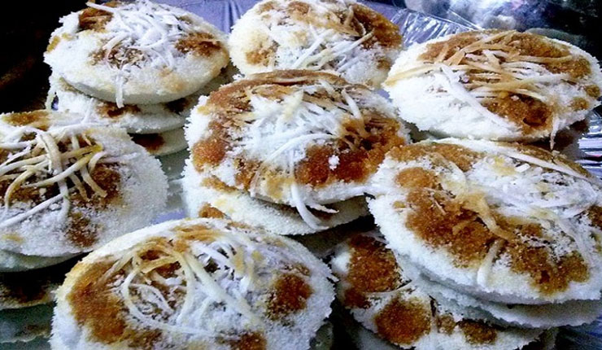
মূল্যায়ন
* মুখে মুখে উত্তর বলঃ
ক) ভাপে সিদ্ধ পিঠাকে কী বলে?
ভাপা পিঠা
খ) ভাপা পিঠা বানাতে কী কী লাগে?
চালের গুঁড়ো, খেজুরের গুড় আর কোরা নারকেল ।

Slide 15
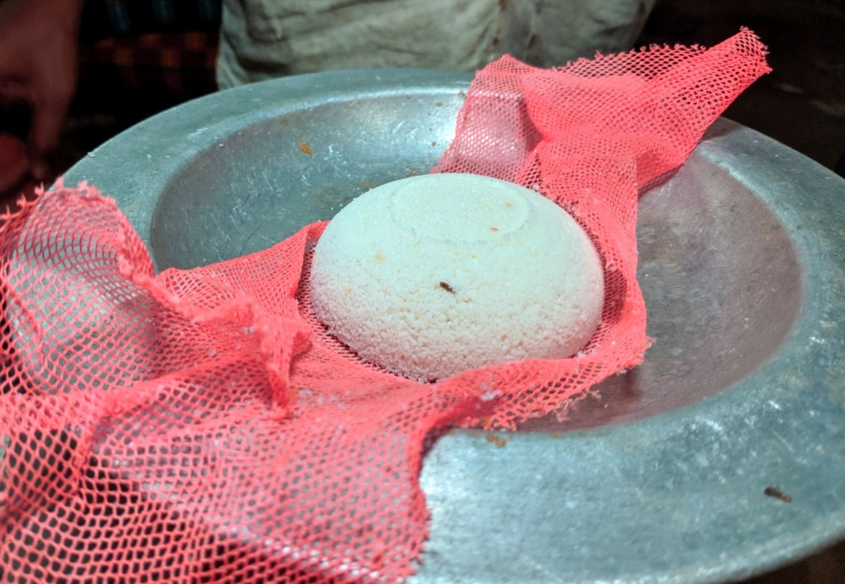
বাড়ির কাজ
মায়ের সাথে ভাপা পিঠা বানানো শিখবে।

Slide 16
ধন্যবাদ

